Slide 1
Chào mừng quý thầy cô và các bạn học sinh đến với tiết âm nhạc

Slide 2
KHỞI ĐỘNG
Câu giai điệu và bức tranh là của bài hát nào?

Slide 3
Hát lại bài Con chim chích chòe gõ đệm theo phách
Giới thiệu bài

Slide 4
ÂM NHẠC LỚP 2
TIẾT 7
*Thường thức âm nhạc đàn bầu việt nam
* vận dụng - sáng tạo

Slide 5
KHÁM PHÁ
Thường thức âm nhạc Đàn bầu Việt Nam
* Giới thiệu đàn bầu.
- Giới thiệu, nghe độc tấu về đàn bầu

Slide 6
Phát lần lượt độc tấu 3 nhạc cụ khác nhau như SÁO, NHỊ, BẦU hỏi đoạn độc tấu sô mầy là âm thanh nhạc cụ đàn bầu

Slide 7
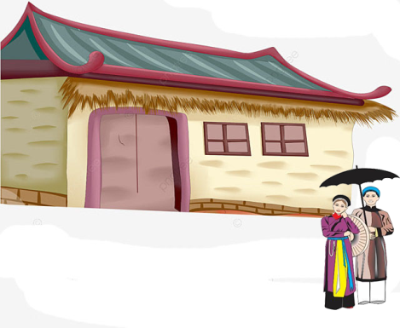
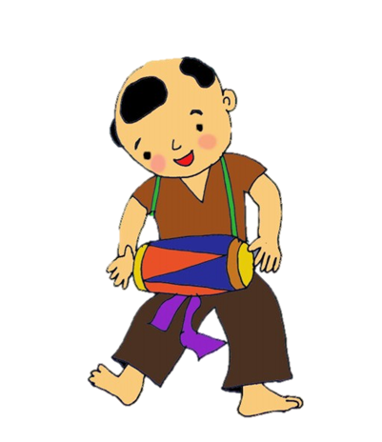
Nghe đàn bầu bài Trống cơm – Dân ca quan họ Bắc Ninh.
- Giới thiệu :
+ Bài nghe nhạc Trống cơm
+Dân ca quan họ Bắc Ninh
+Nhạc cụ Trống cơm

Slide 8
Nghe bài Trống cơm có lời lần 1, nghe song hỏi sắc thái, tốc độ ….

Slide 9
Nghe nhạc vận động nhịp nhàng trái, phải. Nghe song hỏi
Câu 1:Em có nhận biết được tiếng đàn bầu sau khi nghe nhạc không?
Câu 2: Tên của bản nhạc em vừa được nghe là gì?

Slide 10
VẬN DỤNG – SÁNG TẠO
2. Vận dụng − Sáng tạo
* Nghe và gõ theo hình tiết tấu.
-Nghe mẫu và HD HS gõ theo hình tiết tấu với các hình thức

Slide 11
*Hát kết hợp vận động phụ hoạ theo bài Con chim chích choè.
- Làm mẫu sau đó HD HS vận động phụ họa với các hình thức

Slide 12
*Nghe và gõ đệm theo nhịp điệu Múa sạp.
-Trình chiếu hình ảnh múa sạp và giới thiệu:

Slide 13
- Đọc mẫu và nghe mẫu sau đó HD HS dùng trống con gõ theo nhịp bài múa sạp với các hình thức
Sòn sòn sòn đô sòn/Sòn sòn sòn đô rê/rê rê rê mí đồ rê/rê rê mí rê đô là./rê đô là đô la sòn la/rê đô là đô là son rề/Son rề son rề son la/Son la son la đô đô....

Slide 14
Giáo dục-củng cố-dặn dò

Slide 15
Chú ý bản quyền của tác giả, cấm chia sẻ dưới mọi hình thức

